Slide 1
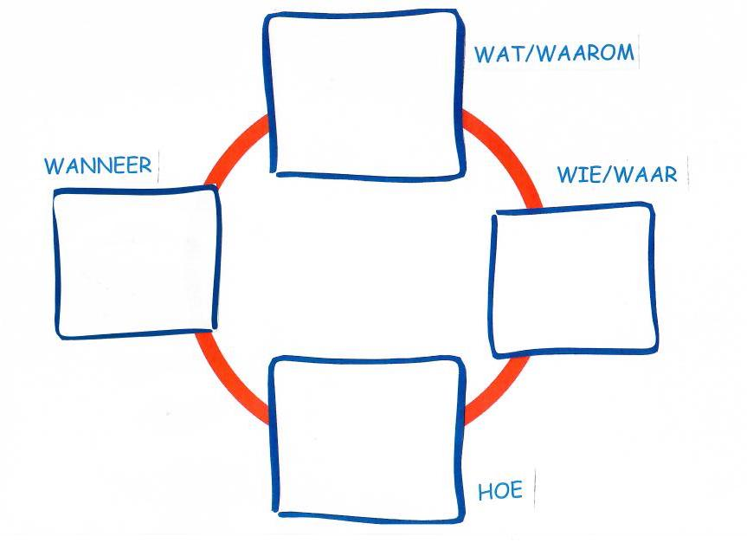
Het eenvoudige basisschema

Slide 2
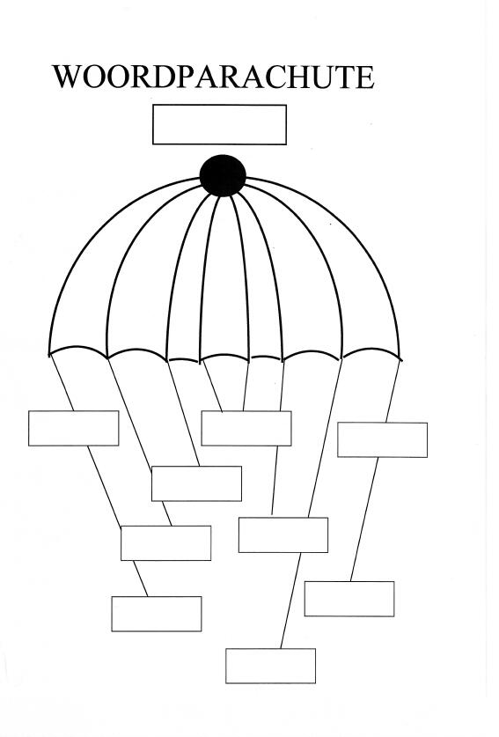
Woordparachute
Alles wat onder de paraplu hangt is een onderdeel of deelverzameling van het paraplu-woord. De paraplu is de verzamelnaam:
Voorbeelden:
De Efteling
Gereedschap
Gezonde voeding
De regering

Slide 3
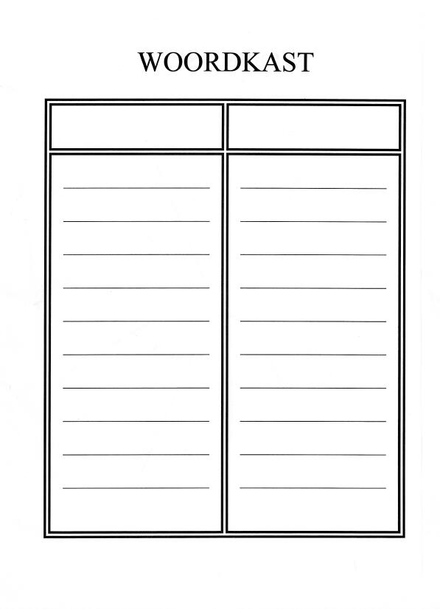
Woorden of begrippen met elkaar vergelijken:
Diepere woordkennis door concepten uit te werken (overeenkomsten en verschillen)
Bijvoorbeeld symptomen bij verkoudheid en astma of kenmerken van wol en katoen, regen en sneeuw, islam en christendom, kamperen in een tent vs kamperen in een camper.
Bij zaakvakteksten kan een oefening als dit zorgen voor een betere consolidering van de kennis.

Slide 4
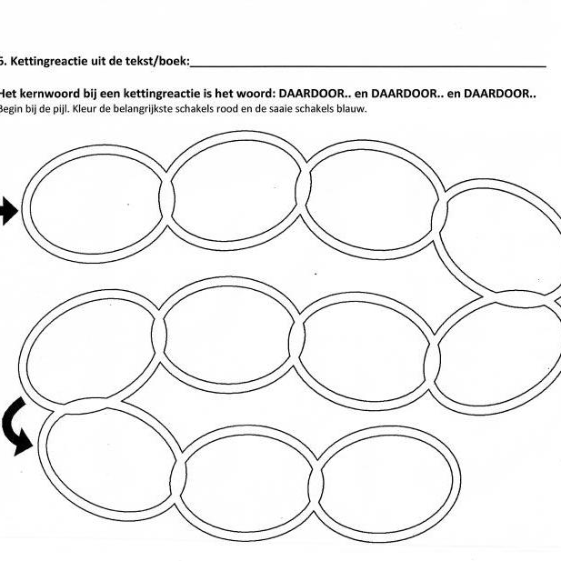
Kettingreactie
Interessant bij een tekst waarin er sprake is van oorzaak en gevolg of een opeenvolging van gebeurtenissen die met elkaar verband houden bv oorzaak van een vulkaanuitbarsting, aanloop naar de tweede WO..
Optie om de letterlijke gebeurtenissen uit de tekst rood te kleuren en mogelijke inferenties blauw.

Slide 5
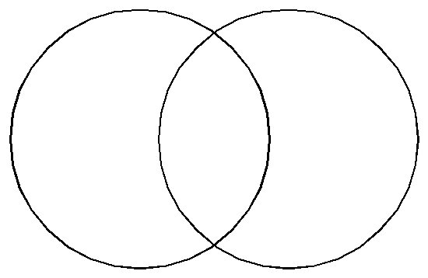
Het Venndiagram is te gebruiken voor alle teksten waar een vergelijking in voorkomt. De onderwerpen moeten wel ongeveer van de zelfde orde zijn en vergelijkbare aspecten hebben, bijvoorbeeld steden en dorpen.
Of om twee karakters uit een verhaal met elkaar te vergelijken.
Bevordert het analytisch denkvermogen.
VENNDIAGRAM

Slide 6
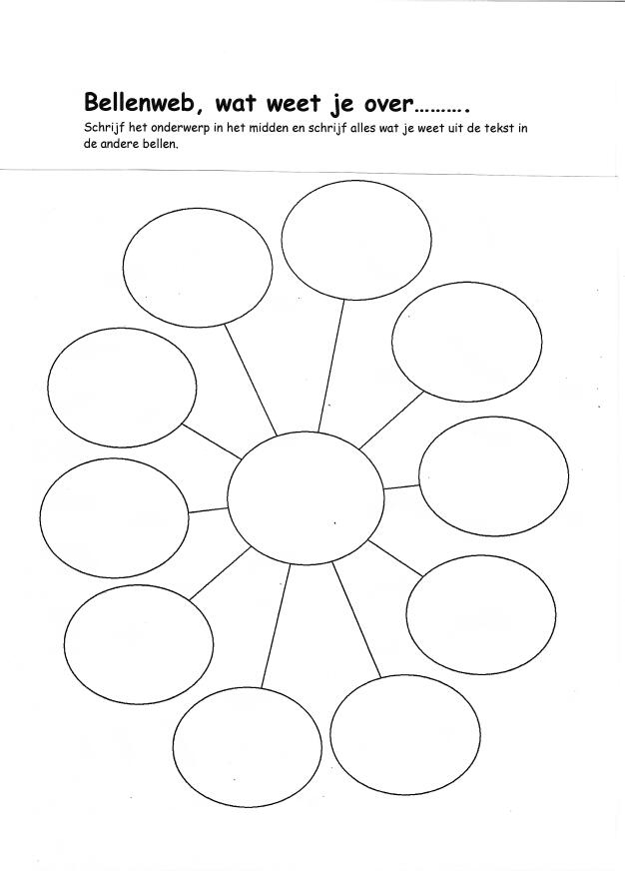
Bellenweb
Een kerngedachte met argumenten
Principes van het liberalisme
Kenmerken van het zonnestelsel
Ingrediënten voor appeltaart

Slide 7
Jaartal Tijd/periode
Waar, in welke plaats?
Wat gebeurde er?
Waarom gebeurde het?
Bijzonderheden

Slide 8
 | Wat | Waar | Wanneer | Wie | Waarom | Hoe
..is
..deed
..kan
..zou
..zal
..weet/wist
..kan/kon
Kies eigen werkwoord
Vragenmatrix
Zelf zo veel mogelijk een vragen genereren die via de tekst beantwoord kunnen worden.
Kies een vraagwoord uit de bovenste rij (wie, wat, waar …) en kies dan een pv uit de verticale rij.
Zet een kruis in het vakje waar je een vraag over hebt gemaakt.
Maak zo veel mogelijk vragen!

Slide 9

Vrij associëren
Kan gebruikt worden voor het lezen van een tekst om het mentale plaatje te activeren:
Schrijf alles op wat je weet over de 2e WO of schrijf alles op wat je weet over de zeespiegel
Belangrijk om te bespreken dat de spin het mentale plaatje van de lezer vertegenwoordigt en dat dit plaatje de achtergrond is waarmee je de tekst te lijf gaat … en dat dit voor iedereen anders is.
Ook te gebruiken tijdens het lezen of na het lezen als (zelf)toets

Slide 10
Mindmap: een onderwerp met meerdere aspecten en kenmerken

Slide 12
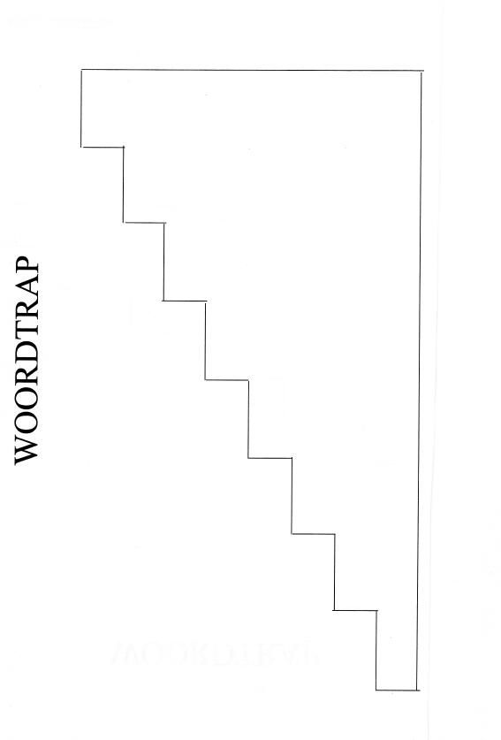
Woordkennis/concept-uitbreiding
In de tekst staat ‘wandelen’:
sluipen-slenteren-wandelen-lopen-stappen-joggen-hardlopen-rennen-sprinten..
Leerlingen kunnen zelf de trap invullen en poberen zo veel mogelijk nuanceringen van voortbewegen op twee benen te bedenken (kan ook samen of in groep).

Slide 13
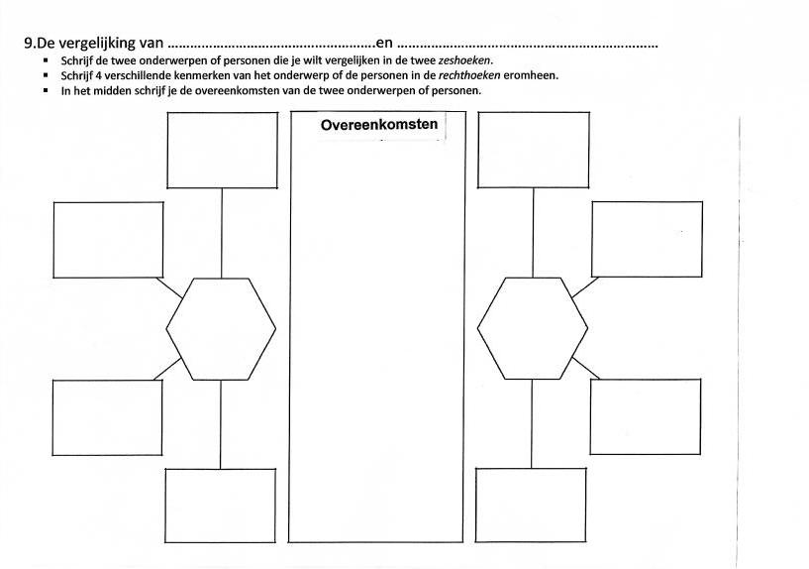

Uitwerking en vergelijking van personages in een verhaal of boek
Deze foto van Onbekende auteur is gelicentieerd onder CC BY-NC

Slide 14
SLOPPENWIJK
Foto: ANP/HH/Sportfotodienst GmbH

